Slide 1
ÜRETKEN AKILLAR
4 Kasım 2019

Slide 2
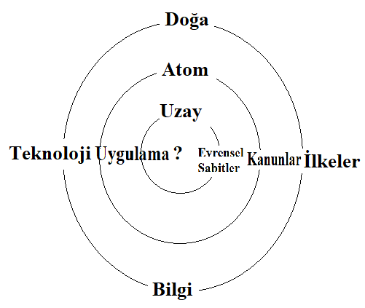
Merak
Doğa-?-İlkeler-?-Bilgi-?-Bilim-?-Teknoloji
“Denenmemiş bilgi, doğru ile yanlış arasında bir yerde asılı kalır” El-Cezeri

Slide 3
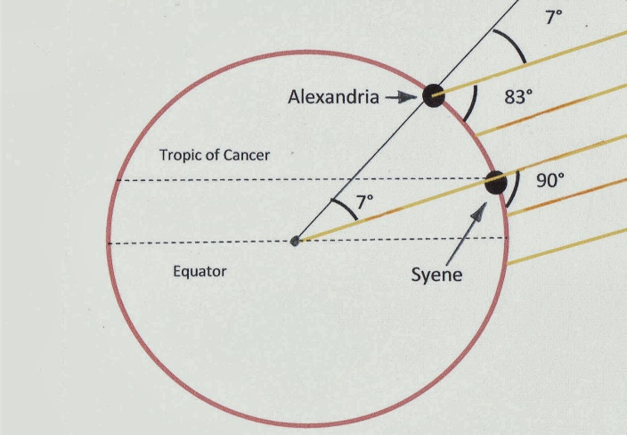
Merak
Duyarlılık, doluluk, ilgililik…BU
Okuma, yazma, not alma, gözlemleme, araştırma…
Keçi Çobanı
Koramaz Vadisi
Eratosthenes

Slide 4
Sebep/Sonuç
Çevremizde problem var mı?
Çözülecek problem var mı?
Çözümün parçası olunabilir mi?
Lokal kazanç
Ulusal kazanım
Evrensel fayda…uluslararası patent

Slide 5
Neredeler?
Önce niyet sonra emek ile tespit
%’sel olarak içimizdeler
Evrimleşselerde varlıklarını sürdürmekteler
Postmodernizm
Akıllı kentler

Slide 6
Özellikleri
Poincare & Lorenz
Kaos and Control & Strange atrector
Çok boyutluluk ve katmanlılık
Güçlü tahminleri var “Eğer daha uzağı görebiliyorsam, bunun nedeni benden önceki devlerin omuzlarına oturduğumdandır.”

Slide 7
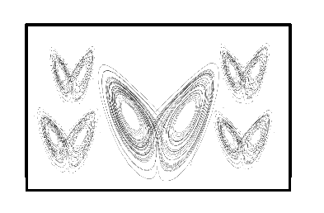
Özellikleri

Slide 8
Beklentiler
Sınırlar içinde sınırsız hareket etmeleri
Crispr&Epigenetik çalışmalar
Kolonileşme

Slide 9
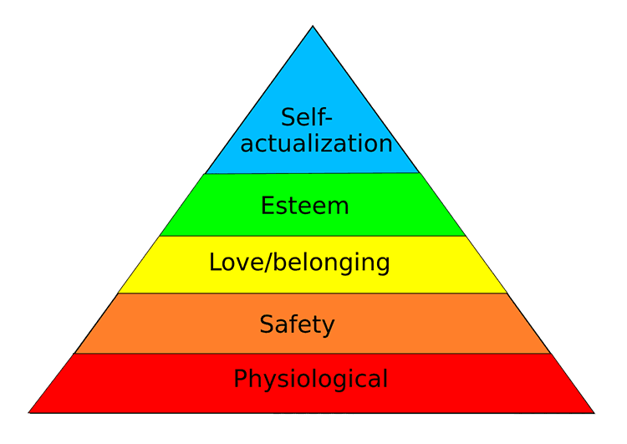
Mashlow Piramidi ve Tenakuz

Slide 10
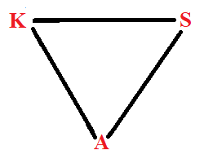
Nasıl İlgi Merkezi (Garip Çekici) Olunur?
“Kuş bile kuru ağaca konmaz” Mehmet Bilim/Ispıdın
Çalışma konusuna ek bir ilgi
Spor, koleksiyon, yazılım…
Benzer kişilerle birliktelik ve etkileşim
Grup olarak bir güç merkezi olma
İthalat/İhracat
(Kapadokya:Bir Türk’e Gönül Verdim, İtalyan Mimarlar)

Slide 11
Rönesans Adamı
Sinan
Yusuf Öztürk
Hasan Hüseyin Arıkan
Türkuaz
Obruk

Slide 12
Akıllı Kentler
Paul Allen (Sera gazı emisyonlarını düşürmek, ulaşım sistemlerini dönüştürmek, yaşam kalitesini artırmak) Amazon Web Service-AT&T-SideWalk Lab-Ulaşım Bakanlığı
“Lavoisier ve kütlenin korunumu”
«Gezmeden gezgin, kumadan bilgin, çalışmadan zengin olunuyorsa faturayı kim ödüyor?»

Slide 13
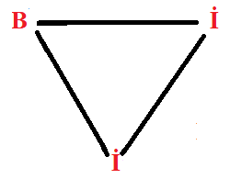
Demir Leblebiler
Her niyet ve uygulama dokunmalı
Akıllı şehir kimliklidir, arşividir, hafızası vardır…”İki şey vardır ancak ölümle unutulur. Anamızın yüzüyle, şehrimizin yüzü.”
Akıllı şehir tasarruftur…Süleymaniye Camisi (1557)
Akıllı şehirler misafirperverdir, hikayeleri vardır…
Akıllı kentin hedefi vardır: “If one does not know to which port one is sailing, no wind is favorable” (Seneca)

Slide 14
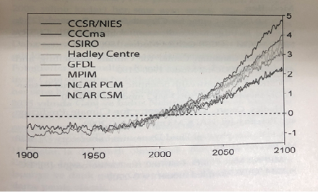
Demir Leblebiler
Su: Kişisel-Endüstriyel-Tarım
Asur, Babil hatta Sümerler ve bir
çok uygarlık suyun yanlış kullanımından
(tuzlanma) dolayı tarih sayfalarından
silinmiştir. GAP’ta da aynı belirtiler
gözükmektedir.
Okul ve kamu binaları ve sokaklarda pet şişe cazibesinde su sunumu

Slide 15
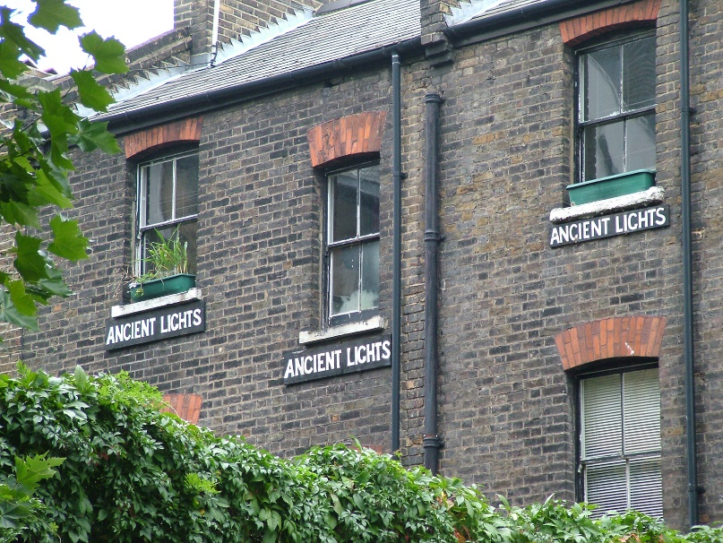
Demir Leblebiler
Mimaride yeni binalar: yalıtım, kaplama, yükseklik, rüzgâr

Slide 16
Demir Leblebiler
Geri dönüşüm
ve atık merkezleri
Temiz enerji

Slide 17
Demir Leblebiler
Kentsel dönüşüm

Slide 18
Demir Leblebiler
Şehir içi ve transit kullanımdaki araç sayısı
Otoparklar
Güvenlik
Işık kirliliği
Hava kirliliği
Çocukları ikametlerinin bulunduğu yerde okula gönderme
Doğduğu topraklarla ödeşmek isteyen kişilerin akıllı kent envanterinde olması (Akgül, Koçulu)

Slide 19
Akılda Kalsın
“Yalnız taş duvar tutmaz” Ahmet Turan/Gergeme
“Hüner bir şehir bünyâd itmekdür. Reâyâ kalbin âbâd itmekdür!” “Hüner şehir imar ederken o şehirde yaşayanların kalbini de kazanmaktır.” (Fatih Vakfiyesi)
Akıllı kente sahip olmak değil, layık olmak da önemli

